Slide 1


Mixed-difficulty Tasks Based on Quadtree
① Accepted by ICCV 2019 ^{[1]}
② Accepted by ICCV 2023 ^{[2]}
③ Accepted by CVPR 2022 ^{[3]}

Slide 2

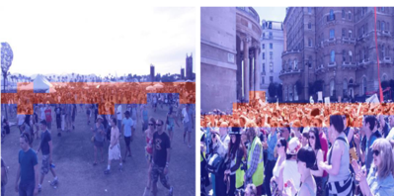
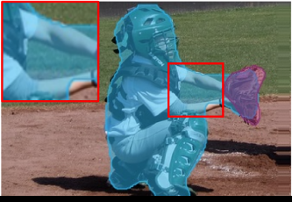
01
Introduction
① ICCV 2019
人群计数
② ICCV 2023
Mixed-difficulty Tasks
实例分割
③ CVPR 2022
知行合一、经世致用
自强不息 厚德载物
Central South University
Notes:
难度混合任务：困难patch与较易patch在一个输入上出现混合

Slide 3
01
Introduction
Quadtree
① ICCV 2019
模型结构设计
人群计数
② CVPR 2023
Mixed-difficulty Tasks
分割处理细节
实例分割
③ CVPR 2022
实验设计
知行合一、经世致用
自强不息 厚德载物
Central South University
Notes:
难度混合任务：困难patch与较易patch在一个输入上出现混合

Slide 4

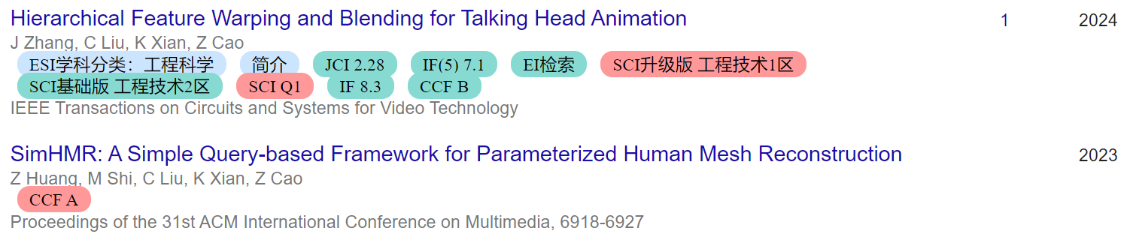
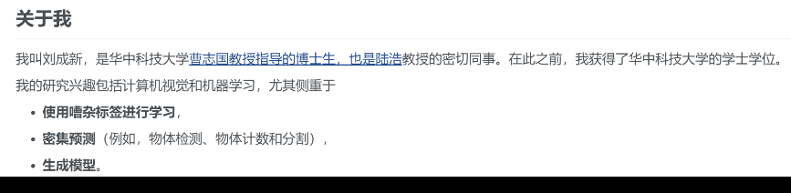
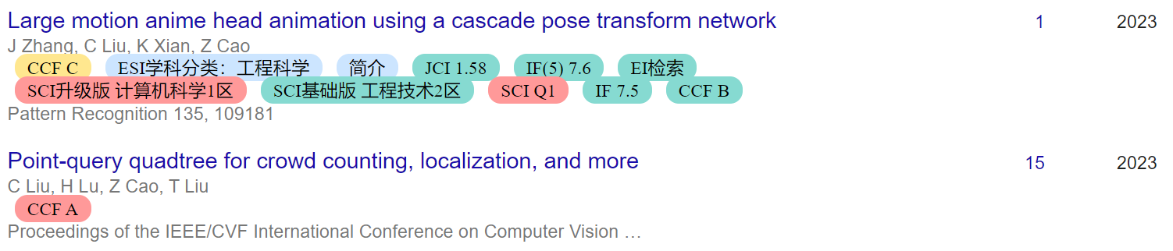
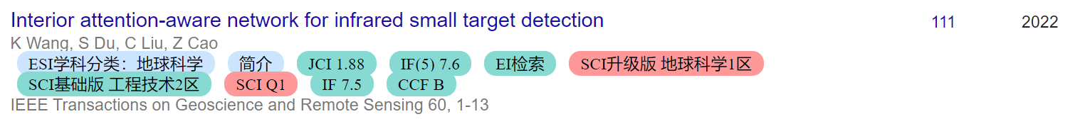
02
Authors
刘成新
知行合一、经世致用
自强不息 厚德载物
Central South University

Slide 5
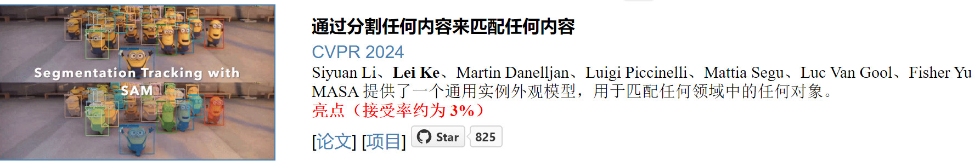
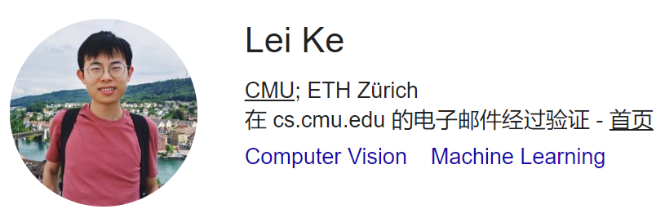
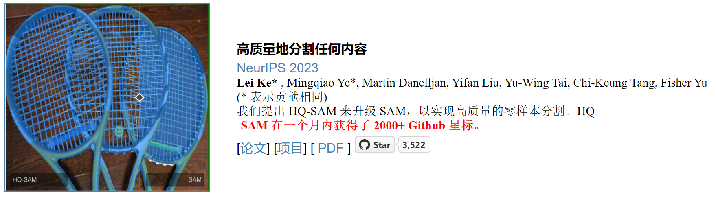
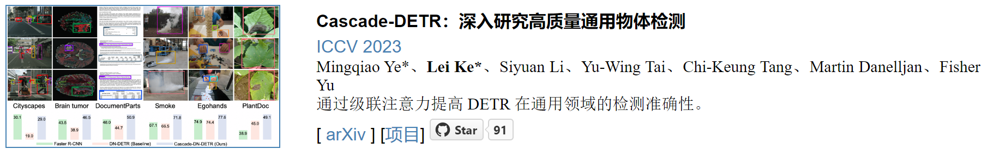
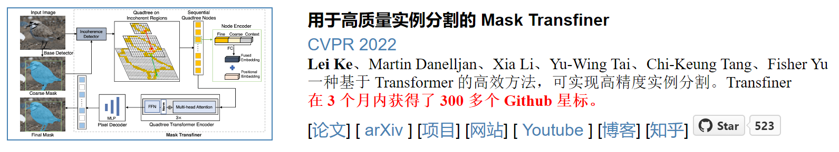
02
Authors
通用 分割/目标检测
知行合一、经世致用
自强不息 厚德载物
Central South University

Slide 6
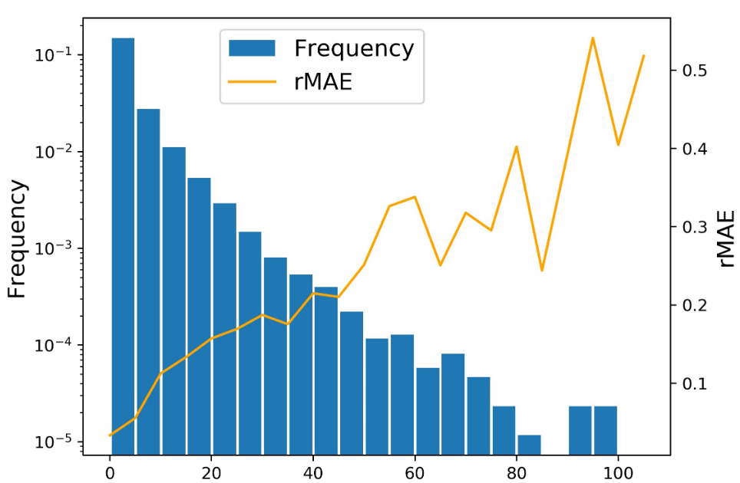
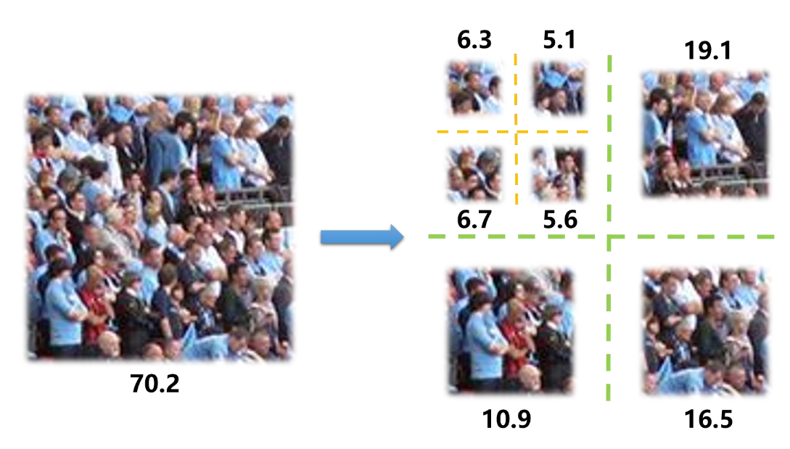
03
PAPER-1 (ICCV 2019 – S-DCNet)
(1) 研究背景
(patch max 1024x1024 – 64x64)
基于四叉树进行分治
数据集中稀/密 patch 数量不均
实际应用可能出现 更密集情况
知行合一、经世致用
自强不息 厚德载物
Central South University

Slide 7
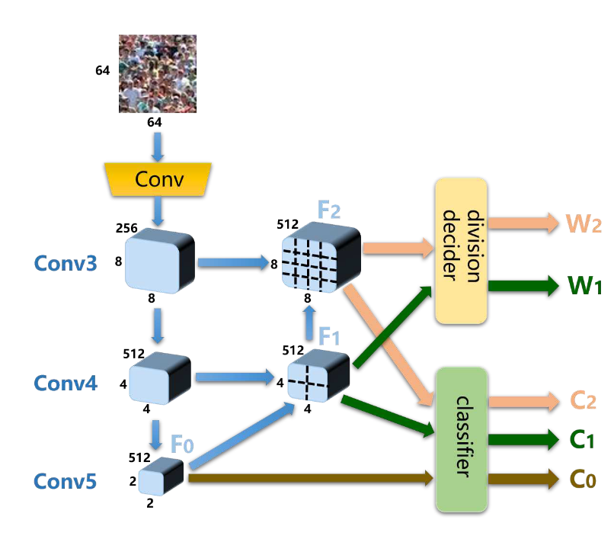
03
PAPER-1 (ICCV 2019 – S-DCNet)
(2) 模型结构
是否进行切分细化–[0,1]
4x4-cover (16x16)
2x2-cover (32x32)
数值回归 → 区间分类
4x4-cover (16x16)
2x2-cover (32x32)
1x1-cover (64x64)
知行合一、经世致用
自强不息 厚德载物
Central South University

Slide 8
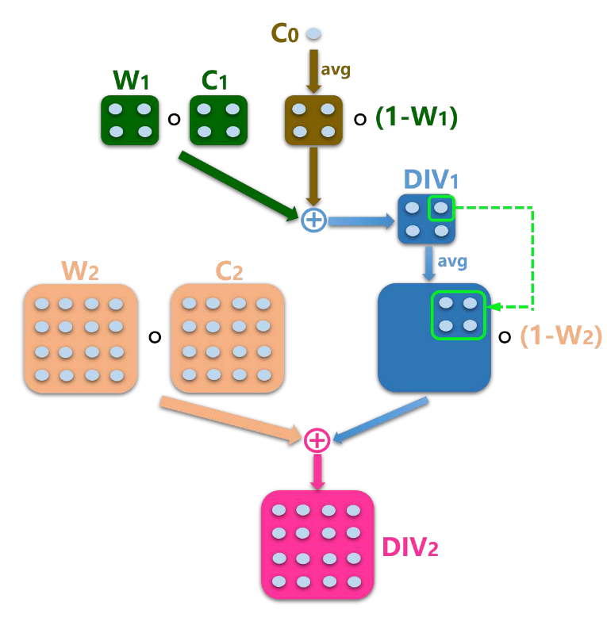
03
PAPER-1 (ICCV 2019 – S-DCNet)
(3) 细节处理
结果合并
知行合一、经世致用
自强不息 厚德载物
Central South University

Slide 9
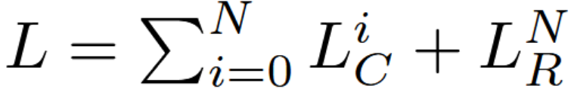
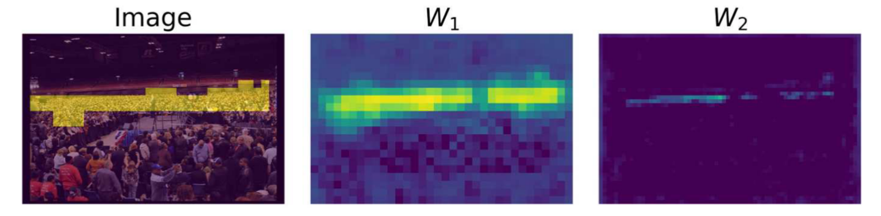
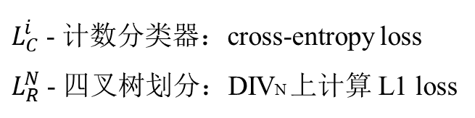
03
PAPER-1 (ICCV 2019 – S-DCNet)
(3) 细节处理
损失函数
划分次数
$L_{C}^{i}$- 计数分类器：cross-entropy loss
$L_{R}^{N}$- 四叉树划分：DIVN 上计算 L1 loss
划分效果可视化
知行合一、经世致用
自强不息 厚德载物
Central South University

Slide 10
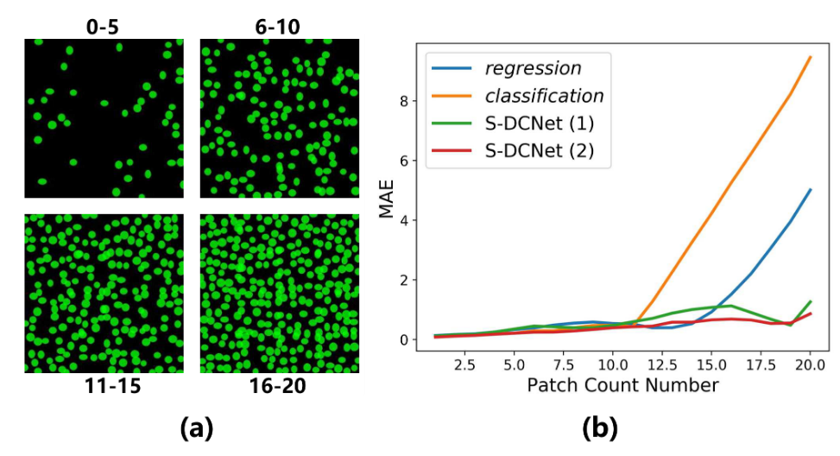
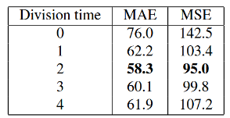
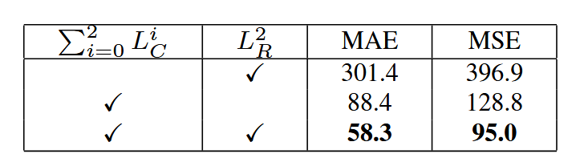
03
PAPER-1 (ICCV 2019 – S-DCNet)
(4) 实验设计
四叉树 (分治) 必要性验证
损失函数消融（可视作四叉树消融）
四叉树最优深度确定
类别数值设置
效果评估与对比
知行合一、经世致用
自强不息 厚德载物
Central South University

Slide 11
03
PAPER-1 (ICCV 2019 – S-DCNet)
(5) 缺陷分析
模型结构
单一的类 Unet 结构，全尺寸全区域计算冗余
对密集区与稀疏区的单一处理方案
特定领域
仅给出总体数量，无法探知个体具体位置，阻碍了进一步的人群分析
知行合一、经世致用
自强不息 厚德载物
Central South University
Notes:
对于计数任务，稀疏区与密集区的差异除了体现在所含人数上，也可能包含背景方面的差异
本文的统一处理前提是：模型对于人数一定的patch具有同等处理能力

Slide 12
04
PAPER-2 (ICCV 2023 – PET)
(1) 改进方案
计算冗余
灵活选取 query point
(CNN + Transformer)
单一处理
不同密集度不同处理
(Window Attention)
信息不足
人群识别与定位
(Prediction Head)
知行合一、经世致用
自强不息 厚德载物
Central South University

Slide 13
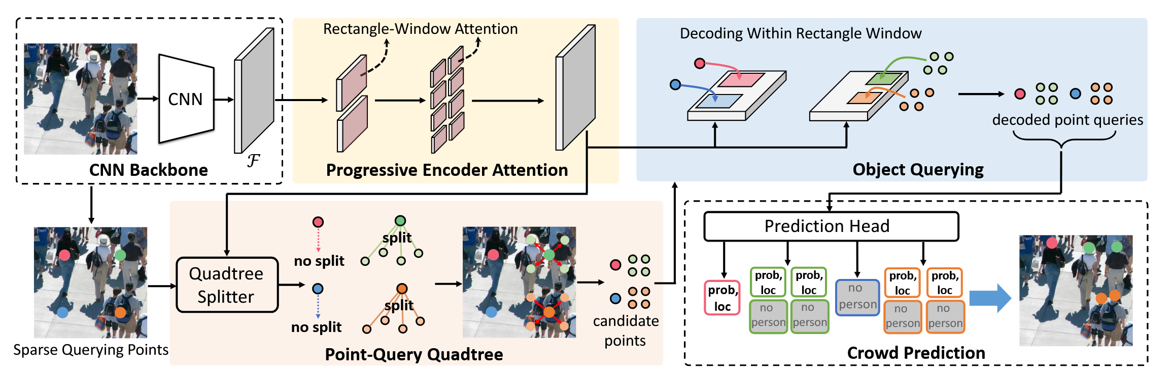
04
PAPER-2 (ICCV 2023 – PET)
(2) 模型结构
知行合一、经世致用
自强不息 厚德载物
Central South University

Slide 14
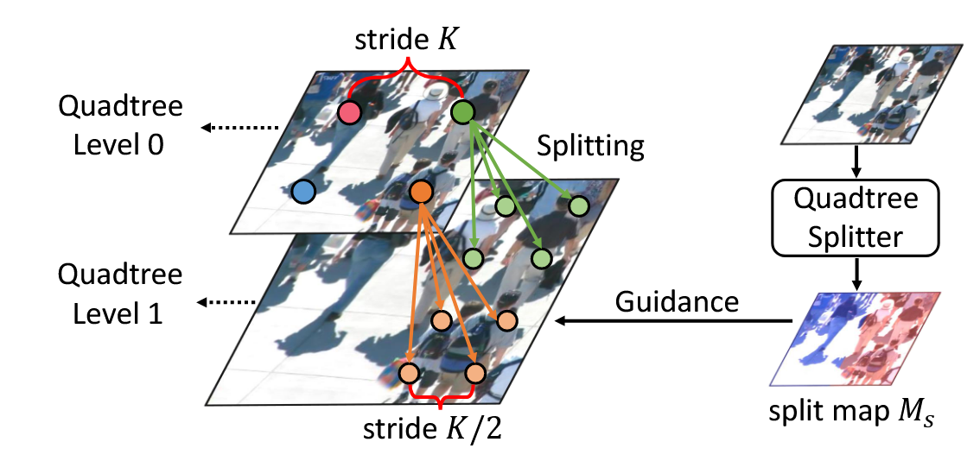
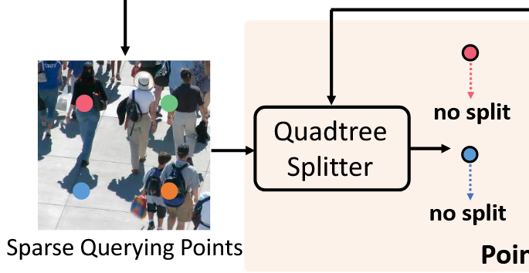
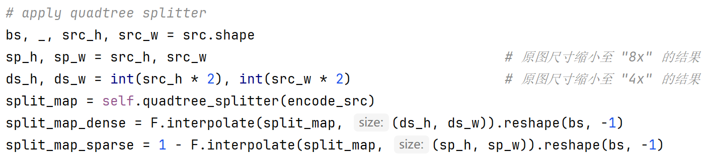
04
PAPER-2 (ICCV 2023 – PET)
(3) 细节处理
四叉树构建
知行合一、经世致用
自强不息 厚德载物
Central South University

Slide 15
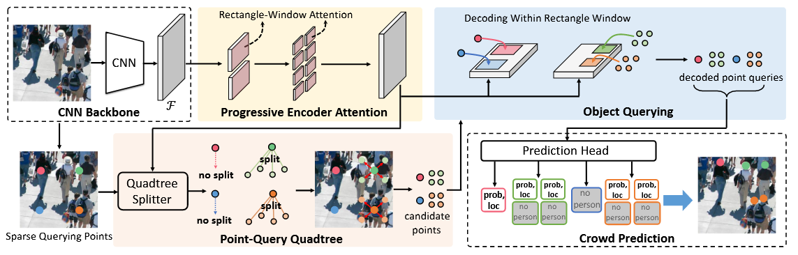
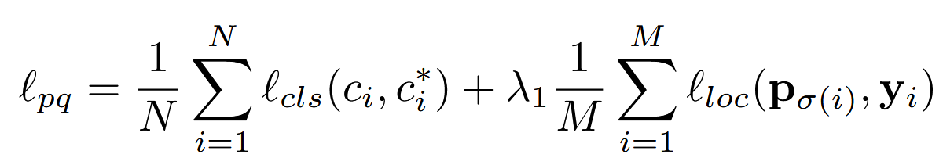
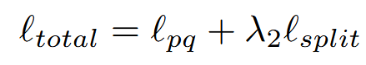
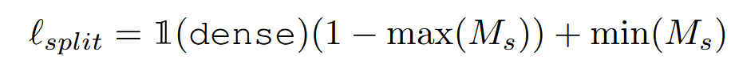


04
PAPER-2 (ICCV 2023 – PET)
(3) 细节处理
$$ℓ_{split}$$
$$ℓ_{pq}$$
损失函数
cross entropy loss
smooth L1 loss
知行合一、经世致用
自强不息 厚德载物
Central South University

Slide 16
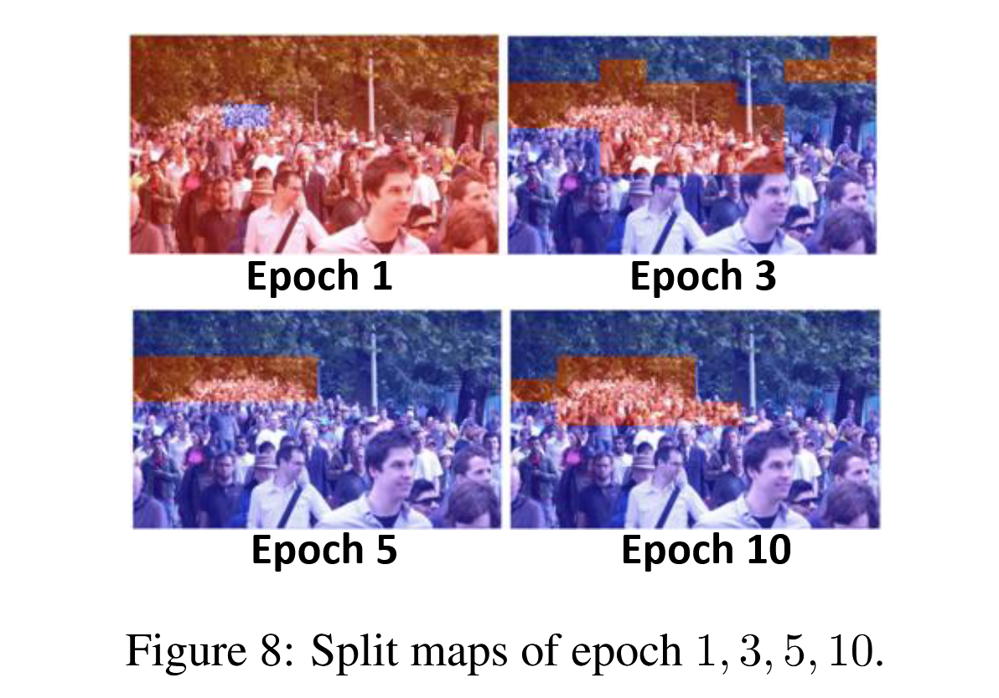
04
PAPER-2 (ICCV 2023 – PET)
(3) 细节处理
划分效果可视化
知行合一、经世致用
自强不息 厚德载物
Central South University

Slide 17
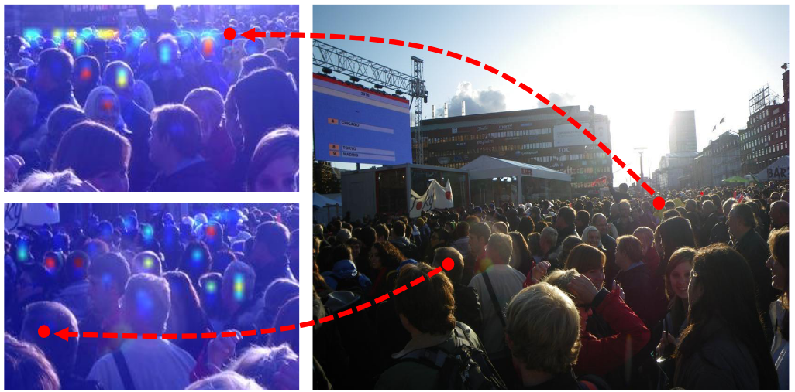
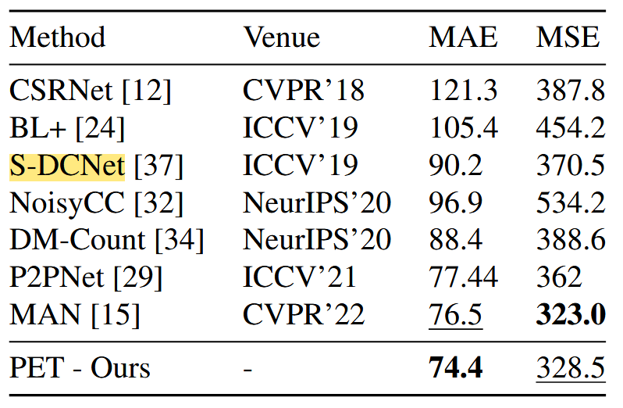
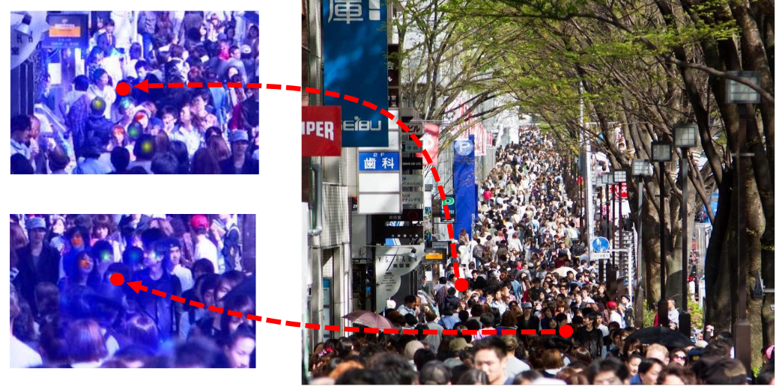
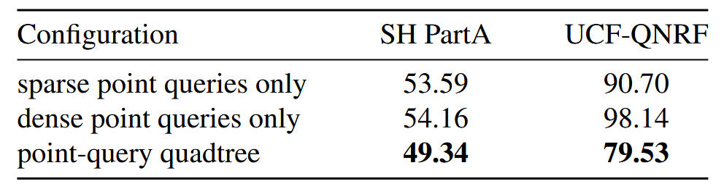
04
PAPER-2 (ICCV 2023 – PET)
(4) 实验设计
注意焦点可视化
渐进矩形窗口注意力
模型效率对比
性能对比（人群计数、人群定位、部分标注、标注细化）
四叉树消融
encoder
decoder
知行合一、经世致用
自强不息 厚德载物
Central South University
Notes:
Encoder与decoder的注意力图看上去十分相似，这可能是源于人群的单类性，换句话说，模型只需要区分人的头部就足以完成任务。

Slide 18
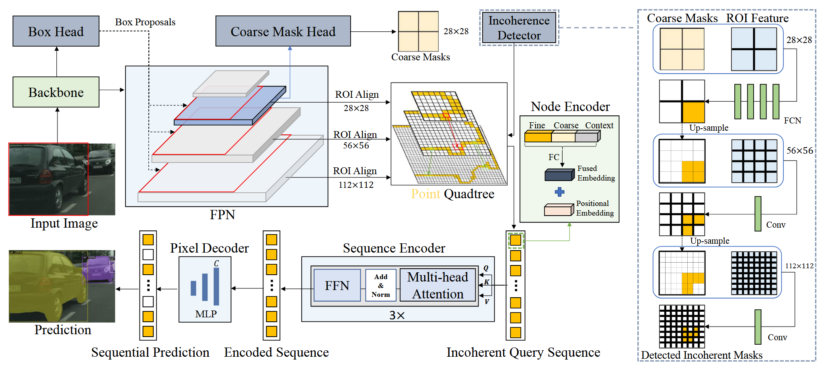
05
PAPER-3 (CVPR 2022– Mask Transfiner)
(1) 模型结构
2-树结点提取
1-四叉树划分
3-注意力计算与预测
知行合一、经世致用
自强不息 厚德载物
Central South University

Slide 19
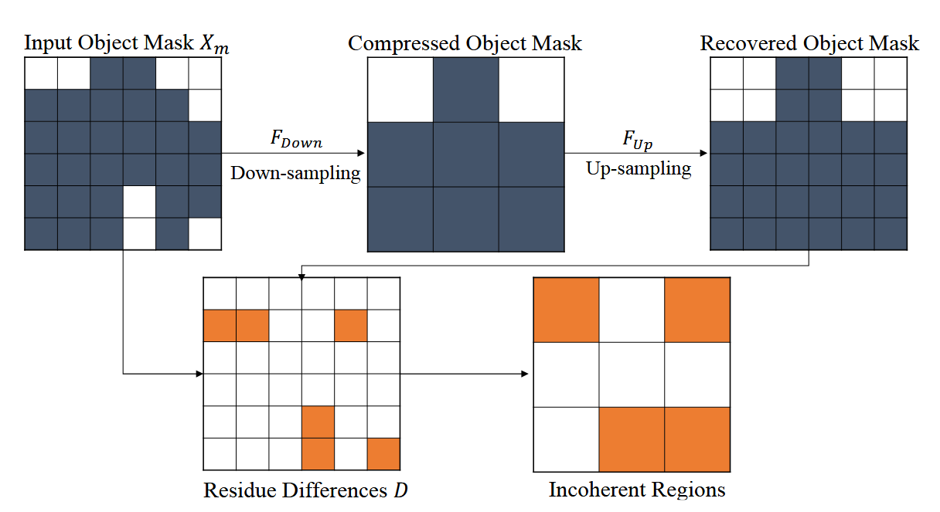
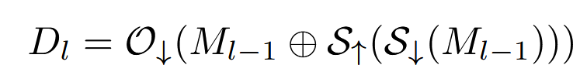
05
PAPER-3 (CVPR 2022– Mask Transfiner)
(1) 模型结构
较弱监督信号
PET
Mask Transfiner
(CNN + T_encoder) Quadtree T_decoder prediction_head
(CNN + Node_enc) Quadtree T_encoder MLP
精准监督信号
各级划分均进行监督
知行合一、经世致用
自强不息 厚德载物
Central South University

Slide 20
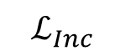
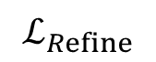

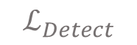
05
PAPER-3 (CVPR 2022– Mask Transfiner)
(2) 细节处理
损失函数
基础检测器的目标检测与分类损失
初始粗糙掩码损失
待细化区域掩码损失 – L1 loss
四叉树划分损失 – cross entropy loss
$$ℒ_{Detect}$$
$$ℒ_{Coarse}$$
$$ℒ_{Refine}$$
$$ℒ_{Inc}$$
知行合一、经世致用
自强不息 厚德载物
Central South University

Slide 21
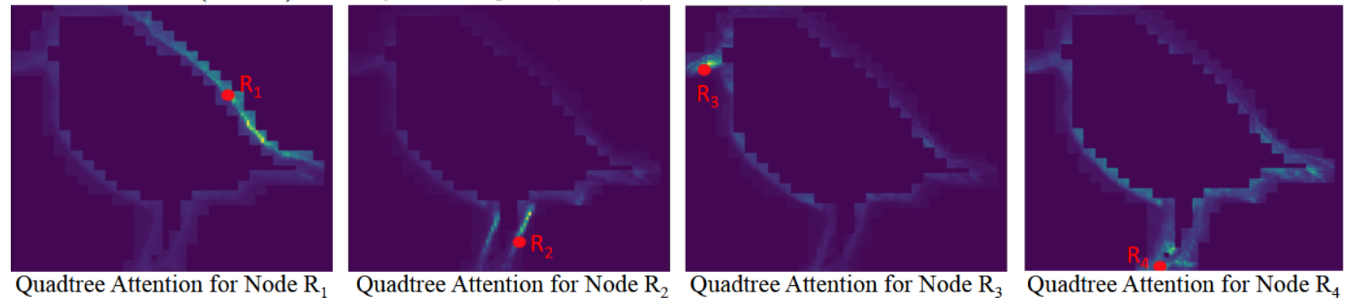
05
PAPER-3 (CVPR 2022– Mask Transfiner)
(2) 细节处理
划分效果可视化（间接）
知行合一、经世致用
自强不息 厚德载物
Central South University

Slide 22
05
PAPER-3 (CVPR 2022– Mask Transfiner)
(3) 实验设计
待细化区域分析（必要性分析）
寻找到的细化区域有效性、划分器三层结构消融
由低分辨率mask出发寻找待细化区域的必要性
四叉树划分数目
四叉树构建
结点提取
节点编码器的结构消融
各层级细化 vs 融合最高级细化
细化网络
细化网络的选择
四叉树attention的有效性
模型性能
四叉树在推理阶段的前向传播计算有效性
与其他模型的性能对比
知行合一、经世致用
自强不息 厚德载物
Central South University

Slide 23
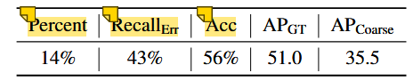
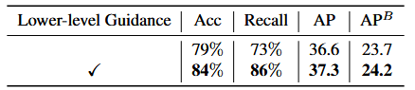
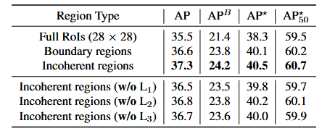
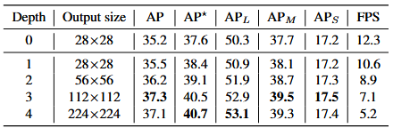
05
PAPER-3 (CVPR 2022– Mask Transfiner)
(3) 实验设计（四叉树构建）
待细化区域分析（必要性分析）
寻找到的细化区域有效性、划分器三层结构消融
由低分辨率mask出发寻找待细化区域的必要性
四叉树最优深度确定
知行合一、经世致用
自强不息 厚德载物
Central South University

Slide 24
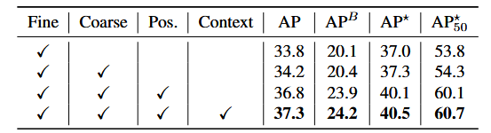
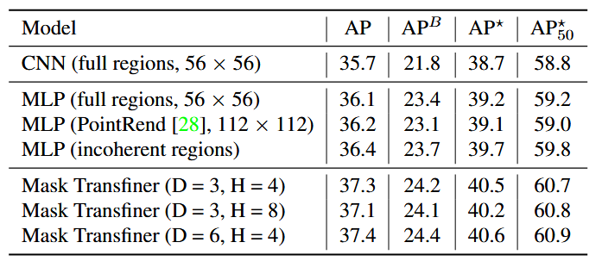
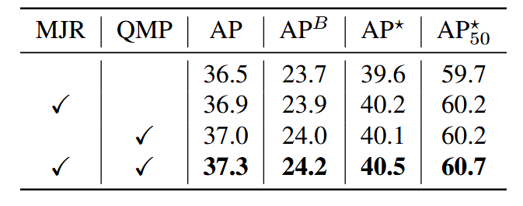
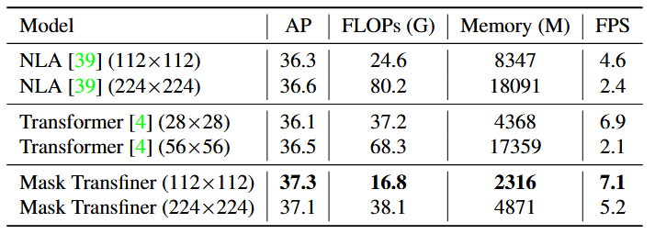
05
PAPER-3 (CVPR 2022– Mask Transfiner)
(3) 实验设计（结点提取、细化网络）
节点编码器的结构消融
各层级细化 vs 融合最高级细化
细化网络的选择
四叉树attention的有效性
知行合一、经世致用
自强不息 厚德载物
Central South University

Slide 25
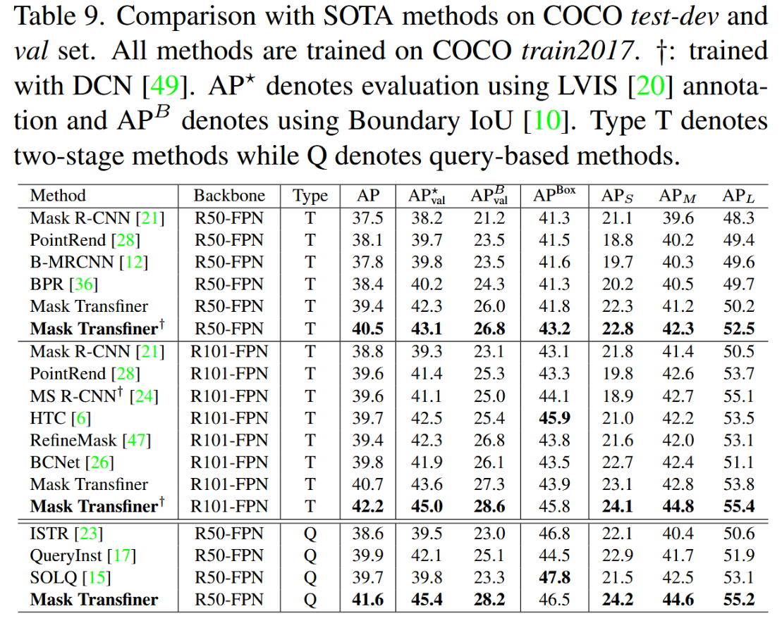

05
PAPER-3 (CVPR 2022– Mask Transfiner)
(3) 实验设计（模型性能）
四叉树在推理阶段的前向传播计算有效性
与其它模型的性能对比
知行合一、经世致用
自强不息 厚德载物
Central South University

Slide 26

06
总结
(1) 模型对比
(2) 参考文献
[1] Xiong H, Lu H, Liu C, et al. From open set to closed set: Counting objects by spatial divide-and-conquer[C]//Proceedings of the IEEE/CVF
international conference on computer vision. 2019: 8362-8371.
[2] Liu C, Lu H, Cao Z, et al. Point-query quadtree for crowd counting, localization, and more[C]//Proceedings of the IEEE/CVF International
Conference on Computer Vision. 2023: 1676-1685.
[3] Ke L, Danelljan M, Li X, et al. Mask transfiner for high-quality instance segmentation[C]//Proceedings of the IEEE/CVF Conference on
Computer Vision and Pattern Recognition. 2022: 4412-4421.
知行合一、经世致用
自强不息 厚德载物
Central South University

Slide 27

03
PAPER-1 (ICCV 2019 – S-DCNet)
(3) 细节处理
知行合一、经世致用
自强不息 厚德载物
Central South University

